Slide 1
数据库大作业报告
2014/01/22
李舜阳 1301214306
谌国风 1301214235

Slide 2
工作简介
3种join（等值连接）实现方式
动态数据采样+代价估计多表连接优化
3种执行树生成引擎
支持日志文件
支持配置文件
支持结果去重（自然连接）和不去重（笛卡尔积连接）
自动生成测试文件
2000+行代码

Slide 3
假设和前提I
假设在连接时参与连接的列只可能是表的最左列或最右列。例如：
R
S
T
假设R、S、T三个表做连接，参与连接的列只可能是带颜色的那些列
在这个假设下，多表连接时不需要关注除了表两侧的那些列，不需要对连接查询语句进行语义分析
在这个假设下，多表连接的顺序不能随意调换，简化了连接优化过程

Slide 4
假设和前提II
假设hadoop的任务执行都是串行的，不存在并行调度或是流水线并发调度的情况
在单机伪分布式环境中的hadoop任务执行流程符合上述假设
该假设主要是为了简化hadoop任务的代价分析

Slide 5
Join方法
共实现了以下3种join方法：
基本连接（normal join）
复制连接（copy join）
半连接（semi join）
下面首先对三种方法做简要介绍

Slide 6
普通连接（normal join）
Map端唯一的工作是给数据打标记
Reduce端进行join操作（又称为reduce端的连接）
缺点：网络传输量大，没有任何优化，效率低下
优点：可以认为没有内存限制（如果这种join方法因为内存不足而无法执行，那么其他join方法自然也不行）

Slide 7
复制连接（copy join）
使用hadoop的distributedcache，在连接开始之前将较小的表发送至每一个map端
Map端可以完成join过程（又称为map端连接）
Reduce端的唯一工作是去重
缺点：内存限制高，要求小表能放进内存buffer
优点：map端连接，极大减少网络传输量，效率最高

Slide 8
半连接（semi join）
借用半连接的思想实现等值连接
使用hadoop的distributedcache，在连接开始之前将小表的key发送给每个mapper（实际中压缩为bloom filter）
Map端利用bloom filter过滤掉不可能出现在结果中的数据，极大减少了网络传输量
Reduce端执行join操作并去重
缺点：预处理过程多，启动延迟大
优点：利用bloom filter过滤数据，极大减少了网络传输量，效率较高

Slide 9
数据采样
在连接前先对数据随机采样，获取统计信息，使代价模型能够更加精确地估计出连接代价
数据采样百分比可以在配置文件中按需设定
采样信息包括：
Size | 表的大小（byte）
numBlock | 表包含的block数
numTuple | 表包含的tuple数
sizeBlock | 一个block的大小（byte）
sizeTuple | 一个tuple的大小（byte）
distinctKeyLeft | 最左列的distinct value数
distinctKeyRight | 最右列的distinct value数

Slide 10
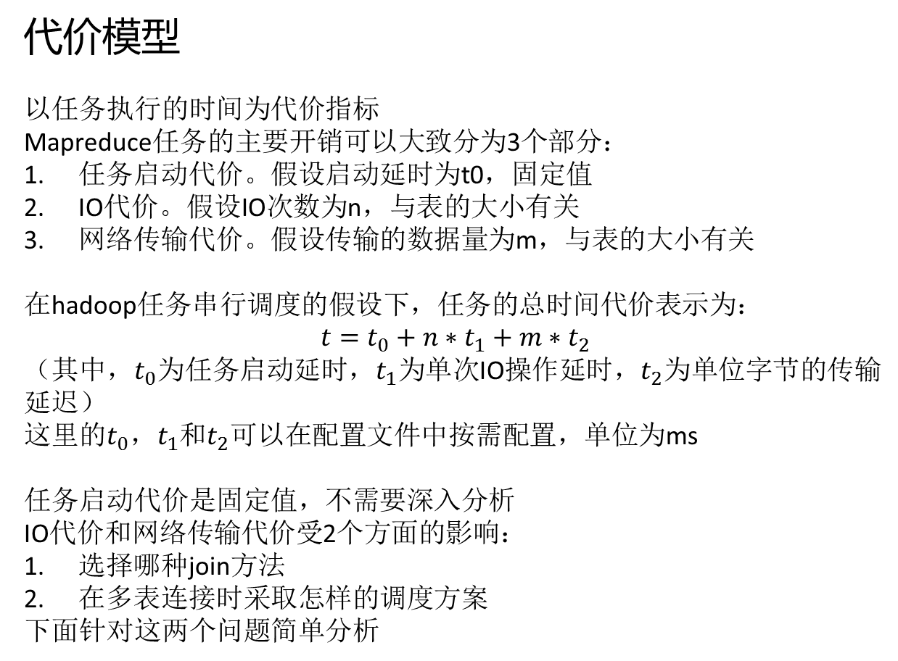
代价模型
以任务执行的时间为代价指标
Mapreduce任务的主要开销可以大致分为3个部分：
任务启动代价。假设启动延时为t0，固定值
IO代价。假设IO次数为n，与表的大小有关
网络传输代价。假设传输的数据量为m，与表的大小有关
在hadoop任务串行调度的假设下，任务的总时间代价表示为：
$$t=t_{0}+n∗t_{1}+m∗t_{2}$$
（其中，$t_{0}$为任务启动延时，$t_{1}$为单次IO操作延时，$t_{2}$为单位字节的传输延迟）
这里的$t_{0}，t_{1}$和$t_{2}$可以在配置文件中按需配置，单位为ms
任务启动代价是固定值，不需要深入分析
IO代价和网络传输代价受2个方面的影响：
选择哪种join方法
在多表连接时采取怎样的调度方案
下面针对这两个问题简单分析

Slide 11
代价模型
在hadoop任务串行化执行的假设下，任意时刻最多有一个join任务在执行，可以认为这个join任务独占了系统资源。因此在硬件资源许可的情况下应该尽量选择效率高的join方法
复制连接要求小表要能放进内存buffer
半连接要求bloom filter要能放进内存buffer（通常情况下都能满足）
基本连接对内存大小没有要求
效率：复制连接>半连接>基本连接
下面对3种join方法的代价进行简单分析，假设R表和S表做连接得到T表

Slide 12
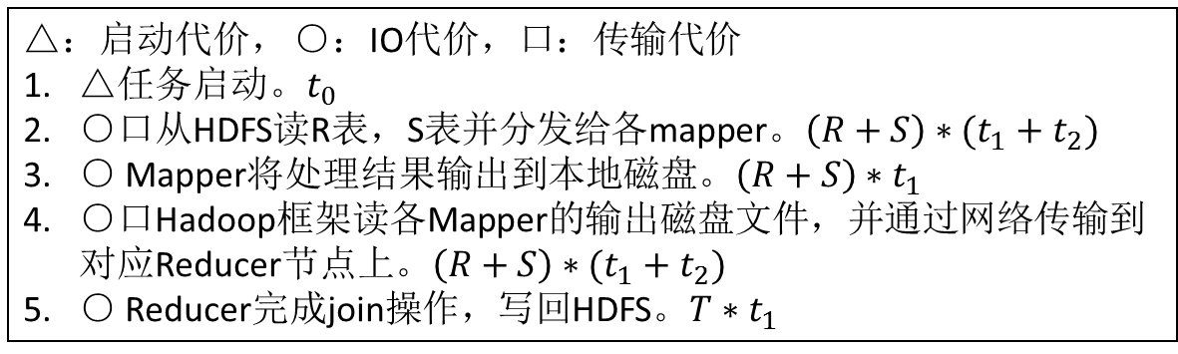
普通连接的代价估计
△：启动代价， ○：IO代价，口：传输代价
△任务启动。$t_{0}$
○口从HDFS读R表，S表并分发给各mapper。$\left(R+S\right)∗(t_{1}+t_{2})$
○ Mapper将处理结果输出到本地磁盘。$\left(R+S\right)∗t_{1}$
○口Hadoop框架读各Mapper的输出磁盘文件，并通过网络传输到对应Reducer节点上。$\left(R+S\right)∗(t_{1}+t_{2})$
○ Reducer完成join操作，写回HDFS。$T∗t_{1}$
$$t=t_{0}+\left(3R+3S+T\right)∗t_{1}+\left(2R+2S\right)∗t_{2}$$

Slide 13
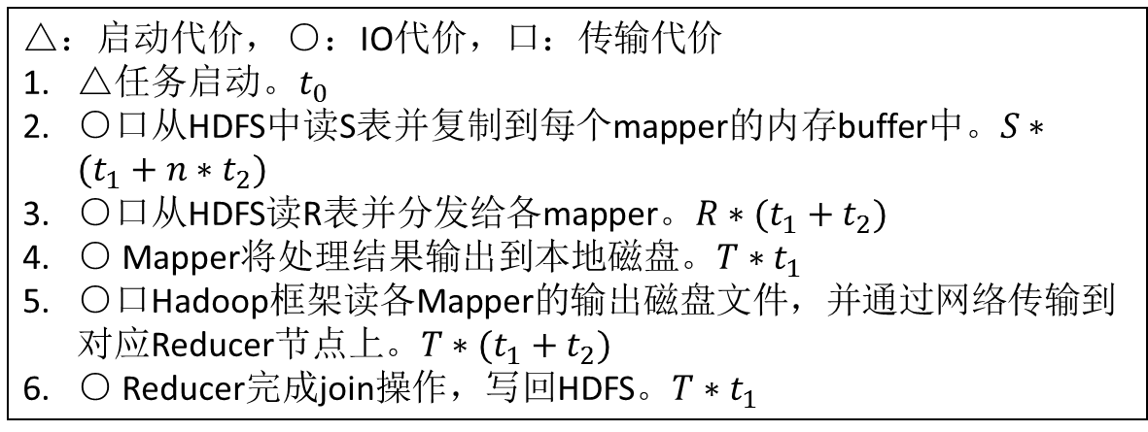
复制连接的代价估计
假设有n个mapper，且S表很小
△：启动代价， ○：IO代价，口：传输代价
△任务启动。$t_{0}$
○口从HDFS中读S表并复制到每个mapper的内存buffer中。$S∗(t_{1}+n∗t_{2})$
○口从HDFS读R表并分发给各mapper。$R∗(t_{1}+t_{2})$
○ Mapper将处理结果输出到本地磁盘。$T∗t_{1}$
○口Hadoop框架读各Mapper的输出磁盘文件，并通过网络传输到对应Reducer节点上。$T∗(t_{1}+t_{2})$
○ Reducer完成join操作，写回HDFS。$T∗t_{1}$
$$t=t_{0}+\left(R+S+3T\right)∗t_{1}+\left(R+nS+T\right)∗t_{2}$$

Slide 14
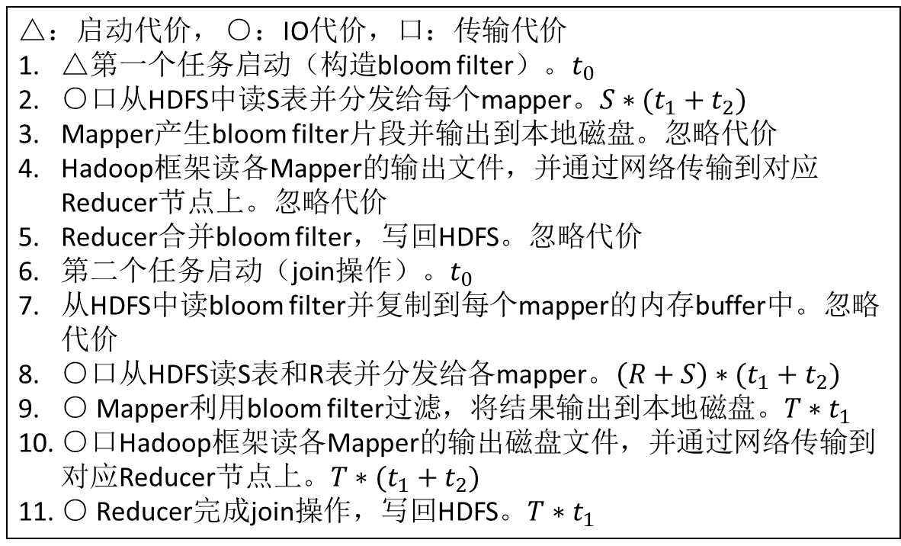
半连接的代价估计
Semijoin分为2个mapreduce任务
假设由S表产生bloom filter，且忽略bloom filter的代价
△：启动代价， ○：IO代价，口：传输代价
△第一个任务启动（构造bloom filter）。$t_{0}$
○口从HDFS中读S表并分发给每个mapper。$S∗(t_{1}+t_{2})$
Mapper产生bloom filter片段并输出到本地磁盘。忽略代价
Hadoop框架读各Mapper的输出文件，并通过网络传输到对应Reducer节点上。忽略代价
Reducer合并bloom filter，写回HDFS。忽略代价
第二个任务启动（join操作）。$t_{0}$
从HDFS中读bloom filter并复制到每个mapper的内存buffer中。忽略代价
○口从HDFS读S表和R表并分发给各mapper。$\left(R+S\right)∗(t_{1}+t_{2})$
○ Mapper利用bloom filter过滤，将结果输出到本地磁盘。$T∗t_{1}$
○口Hadoop框架读各Mapper的输出磁盘文件，并通过网络传输到对应Reducer节点上。$T∗(t_{1}+t_{2})$
○ Reducer完成join操作，写回HDFS。$T∗t_{1}$
$$t=2t_{0}+\left(R+2S+3T\right)∗t_{1}+\left(R+2S+T\right)∗t_{2}$$

Slide 15
代价模型
当任意join任务的join方法被确定后，可以使用搜索、贪心、动态规划等技术确定多表连接的调度方案
我们实现了3种调度引擎：
Naïve，从左到右顺序连接，即没有任何优化的调度方案，可作为benchmark。空间复杂度为O(1)
Greedy，类似huffman编码的思想，每次挑选代价最小的表做join。空间复杂度为O(n)
DP，用动态规划方法找出最优的调度方案。空间复杂度为O(n^3)

Slide 16
多表连接执行流程
采样数据
选择join方法，估计代价
使用贪心法或动态规划方法生成执行树
执行mapreduce任务

Slide 17
具体实现
这里不对代码细节做分析，仅展示基本的包结构
Conf
Method
Node
Record
Table
JoinDriver
NormalJoin
CopyJoin
SemiJoin
MultiJoin
data
（数据结构）
driver
（启动入口）
utils
（测试工具）
NormalMapper
CopyMapper
BFMapper
SemiMapper
Test
mapper
NaiveEngine
GreedyEngine
DPEngine
OptimalEngine
engine
（优化引擎）
reducer
NormalReducer
CopyReducer
BFReducer
model
（代价模型）
CostModel

Slide 18
测试和分析
在测试和分析之前，首先对测试数据进行一些简要说明
为了方便讨论，这里先给出有关测试数据的3个概念：
重合度(coincide)
核心长度(core size)
重复度(duplicate)

Slide 19
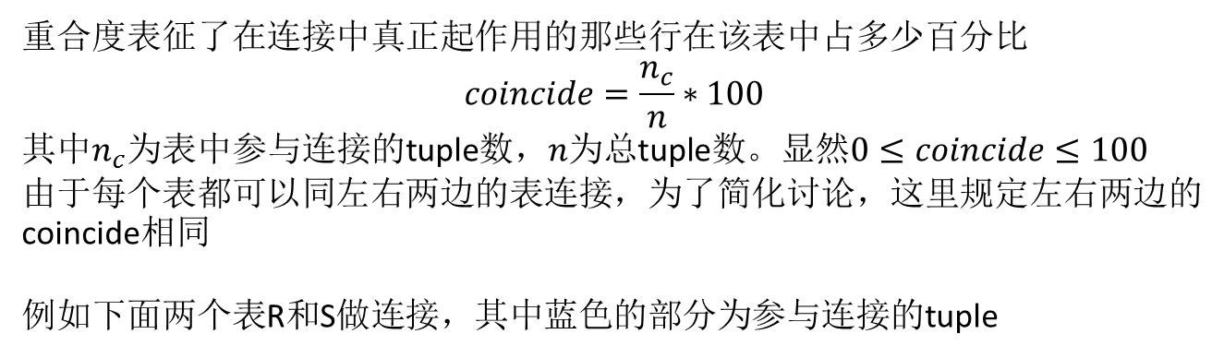
重合度(coincide)
重合度表征了在连接中真正起作用的那些行在该表中占多少百分比
$$coincide=\frac{n_{c}}{n}∗100$$
其中$n_{c}$为表中参与连接的tuple数，$n$为总tuple数。显然$0≤coincide≤100$
由于每个表都可以同左右两边的表连接，为了简化讨论，这里规定左右两边的coincide相同
例如下面两个表R和S做连接，其中蓝色的部分为参与连接的tuple
R
S

Slide 20
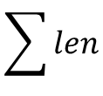
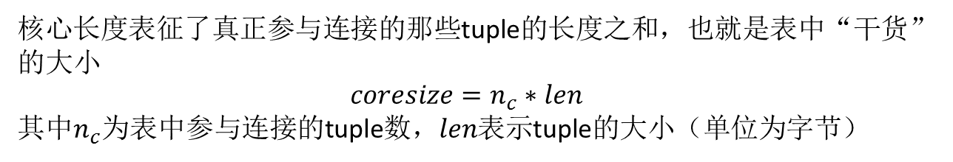
核心长度(core size)
核心长度表征了真正参与连接的那些tuple的长度之和，也就是表中“干货”的大小
$$coresize=n_{c}∗len$$
其中$n_{c}$为表中参与连接的tuple数，$len$表示tuple的大小（单位为字节）
R
$$\sum{len}$$

Slide 21
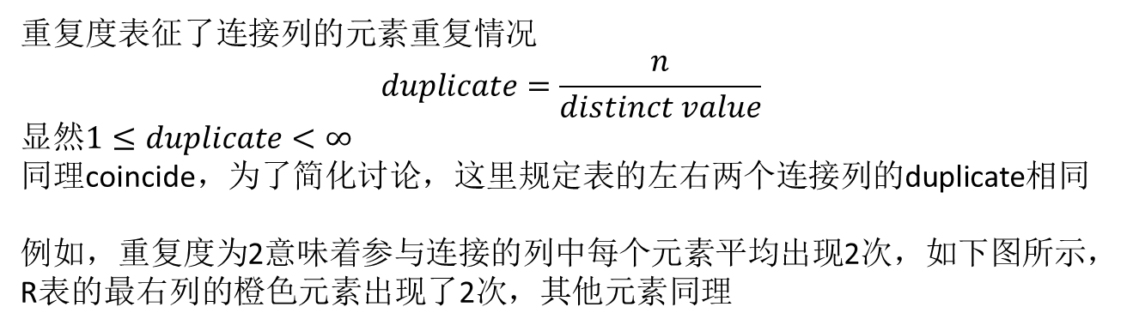
重复度(duplicate)
重复度表征了连接列的元素重复情况
$$duplicate=\frac{n}{distinct value}$$
显然$1≤duplicate<∞$
同理coincide，为了简化讨论，这里规定表的左右两个连接列的duplicate相同
例如，重复度为2意味着参与连接的列中每个元素平均出现2次，如下图所示，R表的最右列的橙色元素出现了2次，其他元素同理
R

Slide 22
产生测试数据恰好是join的逆过程，首先产生join结果，然后将其拆分
可以看出，这种方法产生的表的核心长度（core size）都相同
1. 产生join的结果表，即核心长度（core size）
2. 在各表中填充不参与join的其他数据，使得重合度和重复度符合要求

Slide 23
表的重合度（coincide）、核心长度（core size）和重复度（duplicate）这三个参数大体上反映了真实环境中的数据特征，而且直接影响到join操作的效率和join的结果表的大小
通常情况下，核心长度这个参数反映了join结果表的大小，而重合度越高，说明表的“干货”比例越高，“水分”越少，如果重复度大于1，则join操作会使表的体积呈指数级膨胀
例如：
如果指定表R的core size=1KB，coincide=20，则产生出来的表R的实际大小为1/0.2=5KB
如果指定表S的core size=1KB，coincide=50，则产生出来的表S的实际大小为1/0.5=2KB
如果表R的重复度=3，表S的重复度=1，则R和S做join之后的结果表的大小约等于3*1*（5+2）=21KB
可见带重复key的表之间的join操作会使join结果迅速增大，对于10个1MB的小表，即使他们各自的重复度只有2，join的结果也将达到2^10*10=10000MB（10GB）的规模

Slide 24
实验与分析
实验I
join基本操作。验证3种join操作的正确性，考察3种join操作的效率，考察数据的不同分布情况对join结果的影响
实验II
多表join操作。考察3种多表join优化策略的正确性，考察不同的优化策略对join效率的影响，考察数据的不同分布情况对join结果的影响

Slide 25
实验I：三种连接方法
Join方法：普通连接，复制链接，半连接
测试数据：重合度、核心长度、重复度各取3种不同值
考察数据：操作时间，结果表的大小
注意：灰色格子代表变化的参数，绿色格子代表实验结果

Slide 26
可以看出：
不管测试数据如何变化，3种join方法得到的outputsize相同，相互验证了三种join方法是正确的（红色方框）
从time可以看出，3种join方法的效率大致为：复制连接>普通连接>半连接。这主要是因为在伪分布式环境下，semijoin可以“极大减少网络传输量”的优势无法体现，而且多一次次mapreduce过程，增加了额外时间开销
coincide(%) | coresize(KB) | duplicate | inputsize(MB) | normaljoin | copyjoin | semijoin
10 | 1000 | 2 | 21600 | 6200 | 6200 | 6200 | outputsize(KB)
 |  |  |  | 6 | 5 | 9 | time(s)
50 |  |  | 4200 | 6200 | 6200 | 6200 | outputsize(KB)
 |  |  |  | 4 | 4 | 4 | time(s)
100 |  |  | 2200 | 6200 | 6200 | 6200 | outputsize(KB)
 |  |  |  | 3 | 3 | 4 | time(s)
coincide(%) | coresize(KB) | duplicate | inputsize(MB) | normaljoin | copyjoin | semijoin
50 | 1 | 2 | 4.2 | 6.3 | 6.3 | 6.3 | outputsize(KB)
 |  |  |  | 2 | 2 | 4 | time(s)
 | 1000 |  | 4300 | 6200 | 6200 | 6200 | outputsize(KB)
 |  |  |  | 4 | 2 | 5 | time(s)
 | 100000 |  | 413000 | 623900 | null | 623900 | outputsize(KB)
 |  |  |  | 76 | null | 97 | time(s)
coincide(%) | coresize(KB) | duplicate | inputsize(KB) | normaljoin | copyjoin | semijoin
50 | 1000 | 1 | 2100 | 1600 | 1600 | 1600 | outputsize(KB)
 |  |  |  | 2 | 2 | 3 | time(s)
 |  | 2 | 4300 | 6200 | 6200 | 6200 | outputsize(KB)
 |  |  |  | 4 | 2 | 5 | time(s)
 |  | 3 | 6500 | 14000 | 14000 | 14000 | outputsize(KB)
 |  |  |  | 4 | 2 | 6 | time(s)
注：copyjoin有一项为null是因为输入太大，无法使用copyjoin方法

Slide 27
实验II：多表连接优化
Join方法：普通连接，复制链接，半连接
优化策略：Naïve、Greedy、DP
测试数据：多个表
考察数据：操作时间，结果表的大小
注意：灰色格子代表变化的参数，绿色格子代表实验结果

Slide 28
第一次测试，5个表连接和10个表连接做对比，结果如下：
table | duplicate | coincide | inputsize(KB) | naive | greedy | dp
5 | 2 | 50 | 4200 | 10700 | 100700 | 10700 | outputsize(KB)
 |  |  |  | 17 | 17 | 14 | time(s)
10 |  |  |  | 5800000 | 5800000 | null | outputsize(KB)
 |  |  |  | 406 | 166 | null | time(s)
可以看出，三种优化策略的outputsize都相同，因此相互验证了三种优化策略的正确性
此外，Greedy策略比Naïve策略在效率上有一定提升（红色方框）
DP策略在10个表做连接的时候没有结果，是因为实际测试的时候/tmp目录写满了（大约4GB），无法继续执行。但为什么/tmp目录会爆掉，这个目前还不是很清楚
这组测试的不同表的差别不明显，因此又后来进行了第二组测试

Slide 29
第二次测试，10个表连接
在生成测试数据时，每个表的duplicate和coincide是在一定范围内随机取值，保证连接的表之间差别较大。实际产生的表的大小为：
3.7MB | 1.3MB | 30.9MB | 11.5MB | 2.9MB | 1.4MB | 3.2MB | 2.9MB | 9.1MB | 1.4MB
实际测试结果为：
table | duplicate | coincide | coresize(KB) | naive | greedy | dp
10 | 1~3 | 10~90 | 1000 | 1200000 | 1200000 | 1200000 | outputsize(KB)
 |  |  |  | 118 | 55 | 67 | time(s)
可以看出，三种策略在任务执行效率上有比较大的不同（红色方框）。需要注意的是动态规划的方案反而不如贪心的方案！经过分析，我认为原因主要有2点：
贪心法和动态规划法在实现上不同。贪心法可以一边执行一遍构造执行树，估计的部分较少；而动态规划方法需要在任务开始之前就构造出整个执行树，估计的步骤太多，所以导致动态规划的误差较大。
代价模型实际情况有一定误差。伪分布式环境、多种假设和简化等等导致代价模型比较粗糙
根据任务执行日志，下面将三种策略生成的执行树复原出来

Slide 30
Naïve策略生成的执行树
注：阴影圆圈代表原始表
9
8
7
6
5
4
3
2
0
1

Slide 31
Greedy策略生成的执行树
注：阴影圆圈代表原始表，S代表semijoin
S
S
S
S
S
S
2
S
S
0
1
3
7
S
6
8
9
4
5

Slide 32
Greedy策略生成的执行树
注：阴影圆圈代表原始表，S代表semijoin，C代表copyjoin
C
C
C
C
S
S
C
S
S
2
3
4
5
6
7
0
1
8
9

Slide 33
实验总结
通过实验证明了3种join方法和3种优化策略是正确的
多表连接时，表的重复key较多时，最终的连接结果会急剧增长
虽然代价模型有些粗糙，虽然是伪分布式环境，但足以看出Greedy和DP策略都对Naïve策略在连接效率上有了明显改善，多表连接的优化是有效的

Slide 34
不足与未来可以改进的地方
Join功能较弱，对数据格式有要求（第一个假设）。如果有需要可以改进
代价模型还是比较粗糙的，还可以继续细化
目前是伪分布式环境，可以考虑在分布式环境中实验
测试数据的生成还是有些牵强，随机产生的数据也不一定能对应现实情况，因此最好能用真实数据进行测试

Slide 35
计划完成但是尚未完成的工作
在Hbase平台上实现join。已经把Hbase环境都配置好了，但是后来因为时间原因没有做
非等值连接。实际上用copyjoin的技术很容易实现非等值连接，但是对于表的大小有较大的限制，对于很大的表是不行的。原本计划使用书中的“分片复制”技术实现，但是后来因为时间原因没有做
多表连接执行树的可视化展示。这其实是一个很有意思的功能，目前只是以“二叉树层次遍历”的形式输出到了日志里，可以将就着用。因此可视化的工作因为时间原因没有来得及实现

Slide 36
遇到的困难
搭建并熟悉平台环境。刚开始上手hadoop的时候，面对各种配置参数，毫无头绪，eclipse插件无法与hdfs成功连接等等问题，后来随着阅读书籍、网络资料，编写代码逐渐对hadoop熟悉起来，现在搭建一个hadoop环境并写个简单小程序处理就是分分钟的事情
测试数据的生成。原本计划搞一些GB级别的数据来测试，但是发现join操作一旦涉及重复元素，join的结果会迅速增大，十几个KB级别的小表join之后可能整个磁盘都满了，这个现象是一开始没有想到的。最初的生成测试数据的方法是直接随机产生字符串，但是效果不好，随机生成的数据要么重复度过多，导致join的结果很大，甚至任务无法完成；要么是数据的重合度太低，join的结果为空。后来改进成“join逆过程”生成测试数据，虽然有些牵强，但是效果好了很多
Hadoop的运行机制产生的一些诡异的问题。例如/tmp分区爆了，任务无法进行，因为时间关系也没弄明白为什么，只有换一些其他的测试数据测试，等等。

Slide 37
THANKS!

